Slide 1
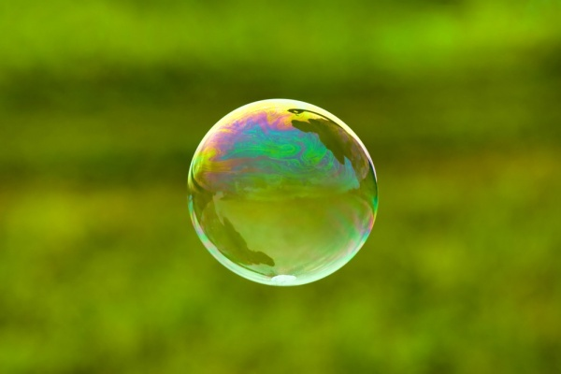
Всеукраїнський інтерактивний конкурс “ МАН-Юніор Дослідник ” Номінація “ Технік-Юніор ” Таємниці мильних бульбашок
Виконали: Некрутенко Софія, Додатко Богдана, учні 9-б класу Клавдіївської ЗОШ І-ІІІ ступенів імені Олександра Рибалка
Керівник: Міщенко Олена Олександрівна, учитель фізики

Slide 2
Мета :
Завдання проекту: ознайомитись з дослідами з теми «Властивості рідин і газів», яка входить в першу книгу Я.І. Перельмана «Занимательная физика»; здійснити пошук та відбір найбільш ефектних дослідів; відтворити вибрані досліди у власному виконанні, використовуючи найпростіше обладнання та матеріали; здійснити аналіз і дати пояснення результатів експериментів, використовуючи знання з фізики.
отримання учнями практичних умінь та навичок при виконанні дослідів, перетворити науково-популярні нариси Я.І.Перельмана у фізичні досліди при проведенні оригінальних експериментів: «Таємниці мильних бульбашок».

Slide 3
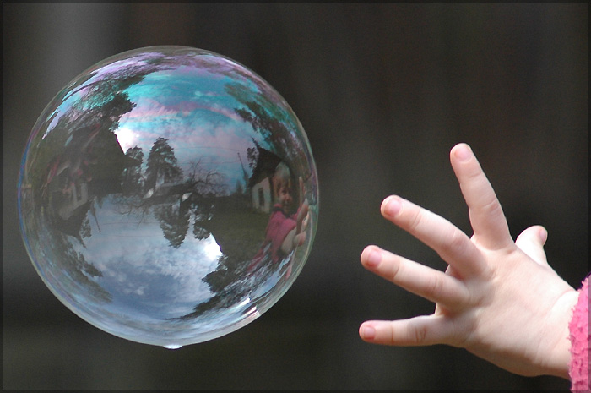
Мильна бульбашка – тонка багатошарова плівка води, наповнена повітрям, зазвичай у вигляді сфери, яка переливається всіма кольорами веселки.
Проста соломинка нам творить дива!
Візьму я до рота і кулька – жива.
Тендітна, тоненька, росте на очах,
Злітає і лине, блищить в промінцях!
Дмухну я сильніше, хай сонце сміється,
Що це з соломинок краса така ллється!

Slide 4
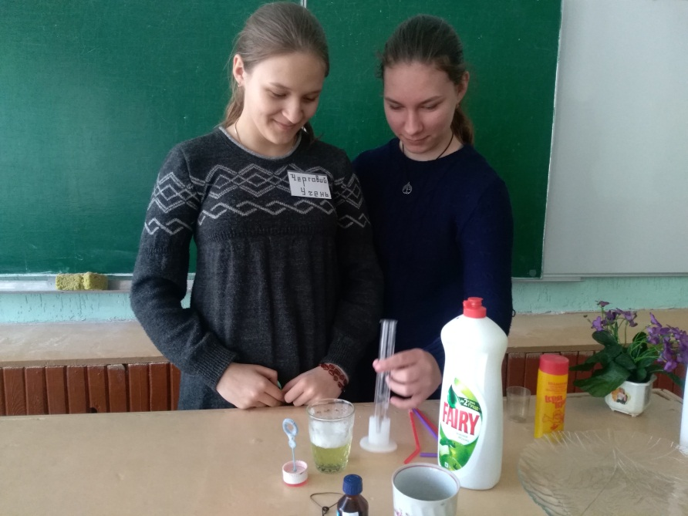
Таємниці мильних бульбашок
ОБЛАДНАННЯ :
Мильний розчин + гліцерин
трубки для коктейлю
штатив
маленька фігурка
штучний вазон

Slide 5
Проведення досліду Дослід 1. Кулька в кульці
У чистій холодній воді розводимо миючий засіб, щоб отримати доволі густий розчин.
Додаємо 1/3 гліцерину (по об’єму), аби бульбашки довше не лопали.
Збираємо піну з поверхні розчину, використавши ложечку.
Набираємо у посудну мильного розчину. Беремо трубку та змочуємо її мильним розчином. Видуваємо мильну бульбашку. Вставляємо обережно в неї змочену трубку і видуваємо всередині ще одну мильну бульбашку, і ще одну…

Slide 6
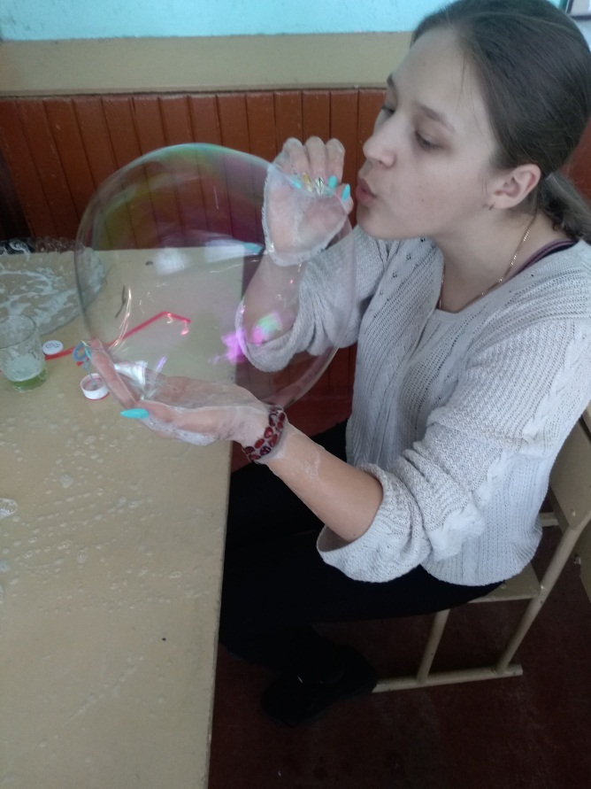
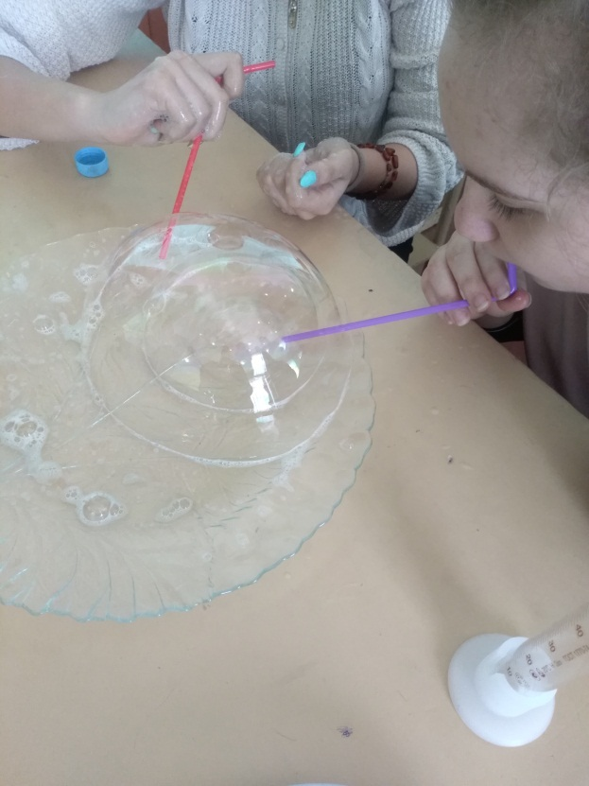
Пояснення явища
Під час доторкання трубкою до поверхні мильної бульбашки вона не лопається, тому що відразу утворюється нова поверхня плівки, до якої належить плівка на трубці
Запитання:
Чому за допомогою змоченої руки можна видути більші за розміром бульбашки, ніж із пластикової трубки?
Чому не лопається мильна бульбашка, коли ми протикаємо її пластиковою трубкою?

Slide 7
Дослід 2. Предмет в бульбашці
В тарілку наливаємо на дно розчину, щоб покрити його шаром 2-3 мм; кладемо квіточку або ставимо предмет попередньо змочивши в розчин. Починаємо поруч із предметом видувати бульбашку і обережно трубкою проштовхуємо предмет всередину.

Slide 8
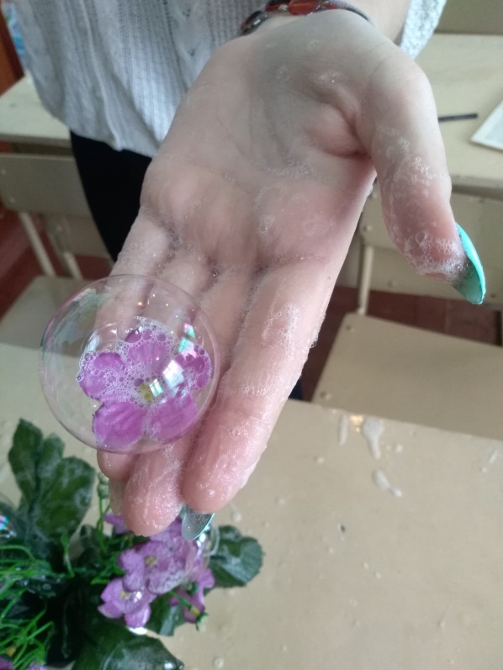
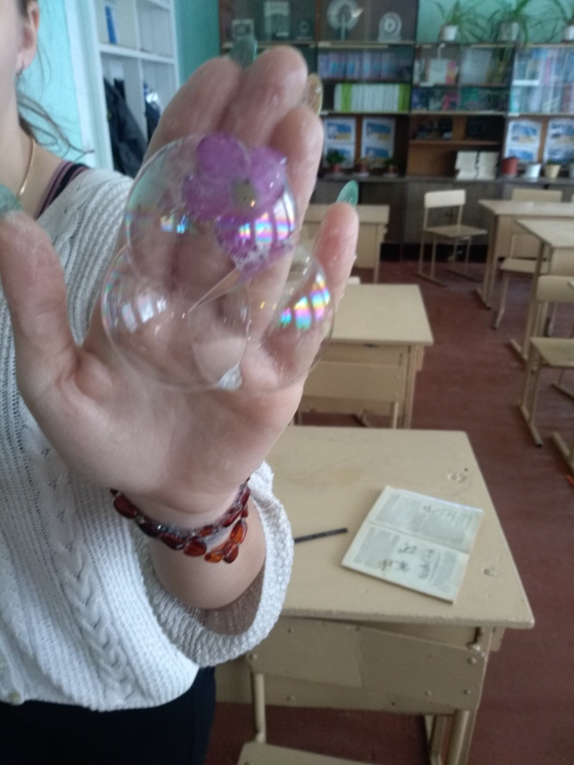

Slide 9
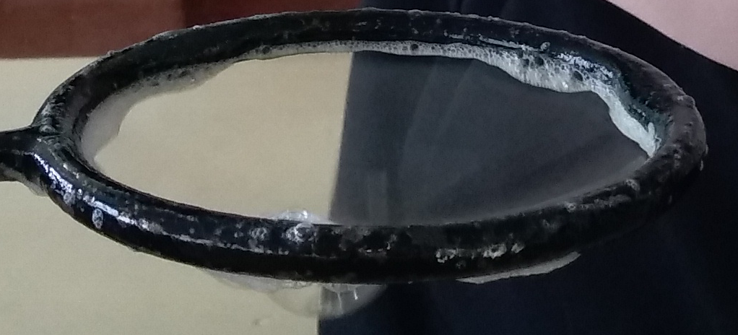
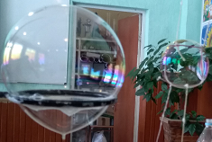
Робимо дротяне кільце. Занурюємо його в мильний розчин і повільно витягаємо, тримаючи горизонтально. Утворилася плівка, яка буде прогинатися під дією сили тяжіння. Ставимо кільце з плівкою вертикально. Через деякий час помічаємо, як зверху почнуть утворюватися кольорові смуги. Поява цих смуг означає, що скоро плівка зникне.
Запитання:
1. Чому поява кольорових смуг означає, що плівка скоро лопне?
Дослід 3. Мильна плівка

Slide 10
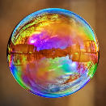
Пояснення досліду
Мильний розчин має малий коефіцієнт поверхневого натягу порівняно зі звичайною водою, що дає змогу утворювати з нього плівки, які мають великі площі поверхонь. Треба пам'ятати, що мильна плівка має два поверхневі шари, кожен з яких намагається стягнутися під дією сили поверхневого натягу.
Кольорові смуги виникають унаслідок інтерференції світла на тонких плівках. Мильний розчин під дією сили тяжіння стікає у вертикальному кільці донизу, тому плівка вгорі стає тоншою ніж знизу. Утворюється клин мильного розчину ( якщо дивитися переріз плівки), внаслідок чого кольорові смуги вгорі більші, ніж знизу

Slide 11
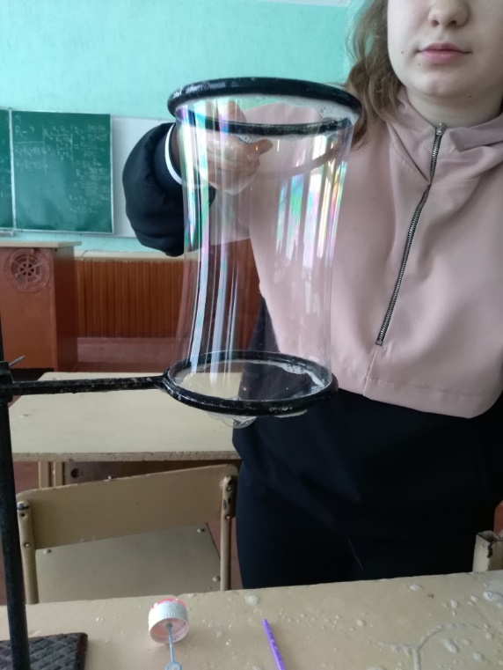
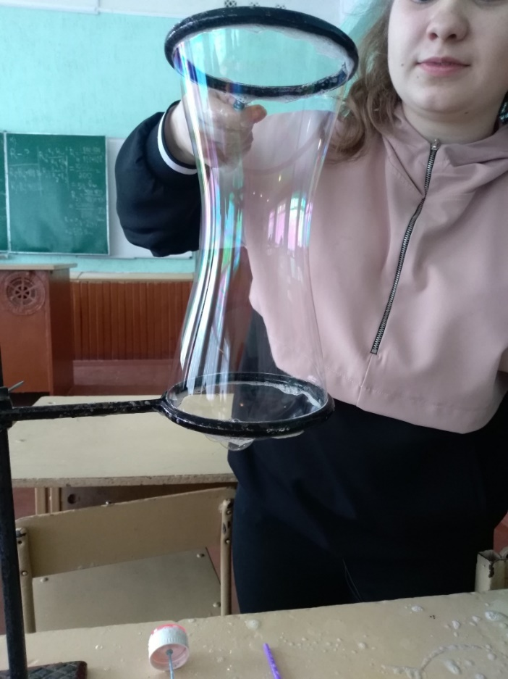
Дослід 4. Бульбашка у формі циліндра
Якщо підняти верхнє кільце на висоту більшу ніж довжина кільця, то циліндр в одній частині стане вужчим, в іншій розшириться, а потім розпадеться на дві бульбашки.

Slide 12
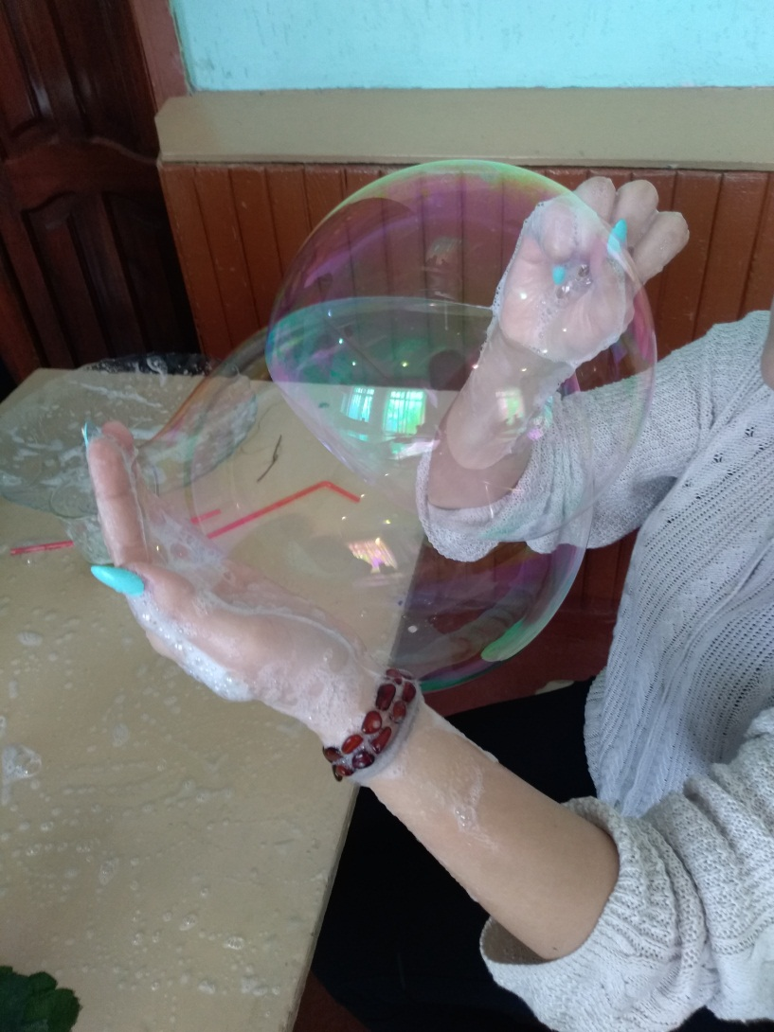

Slide 13
Чому мильна бульбашка під час видування набуває сферичної форми?
Тиск повітря, що роздуває мильну бульбашку, передається однаково в усіх напрямках. З іншого боку, для певного об'єму бульбашки площа поверхні її плівки мінімальна лише тоді, коли вона має форму сфери. З точки зору фізики, бульбашка сферична лише в тому випадку, якщо сила тяжіння не примушує переміщуватись рідину в об’ємі плівки бульбашки, і, відповідно, не призводить до того, що плівка внизу виявляється товще, ніж зверху, і форма деформується.

Slide 14
Висновок:
Отже, запропоновані досліди:
є пізнавальними та розширюють кругозір учнів;
привчають до самостійної дослідницької роботи;
дають можливість поєднувати теорію з практикою;
їх можна демонструвати як на уроках фізики так і на позакласних заняттях
Опрацювали та проаналізували відомості, наведені у нарисах Я. І. Перельмана.

Slide 15
Список використаних джерел :
Я. І. Перельман. «Занимательная фізика. Книга 1»/ видавництво «Наука»: Москва 1971, -216 с.
Я. І. Перельман. «Занимательная фізика. Книга 2»/ видавництво «Наука»: Москва 1976, -278 с
Старощук В. «Цікаві демонстрації з фізики. Частина І » / Старощук В. – Тернопіль: Навчальна книга – Богдан, 2002. - 104 с.

